Slide 1
Varjumiskoha meetme infotund Tallinna KÜ-dele
Allan Teistre
Peaspetsialist
Elanikonnakaitse osakond
25. november 2025

Slide 2
Päevakava:
Meetme tutvustus
Varjumiskoha näidis tutvustus
Iseteeninduskeskkonna tutvustus
Ukraina linna Zõtomõri 5 korruselise korterelamu varjumiskoht

Slide 3
Sissejuhatus
Ühistutel vähemalt 1200 m² elamutega tuleb varjumisplaan koostada 2027. aasta 1. juuliks. ¹
Elamuhoonetes, kuhu saab varjumiskohta kohandada, tuleb seda teha 2028. aasta 1. juuliks. ¹
Tallinnas on hinnanguliselt 9 000 korterelamut:
Neist 3200 (183 000 korterit) on netopinnaga 1200 m².
Nendes elab hinnanguliselt 355 000 inimest (~1,94 inimest korteris).
Meetme „Korteriühistule kriisivalmidustoetuste andmise kord“ eesmärk on:
a) suurendada korterelamute toimepidevust kriisiolukorras;
b) kiirendada korterelamutesse varjumiskohtade loomist;
c) tugevdada kogukonna turvalisust ja kriisivalmidust, toetades Tallinna arengustrateegia „Tallinn 2035“
¹Hädaolukorra seaduse ja teiste seaduste muutmise seadus

Slide 4
Varjumiskoha baastingimused
Varjumiskoha kõige vajalikumad tingimused, mis PEAVAD OLEMA² tagatud igal varjumiskohal ja mis tagavad inimesele suurema ellu jäämise võimaluse võrreldes toas või õues viibimisega.
tugevad piirdekonstruktsioonid,
värske õhk,
vähemalt 2 väljapääsu õue,
puhtad ja kuivad ruumid inimeste viibimiseks,
käimlate kasutamise võimalus,
varjumiskoha vastutava isiku olemasolu.
²Soovitused hoonete keldrite varjumiskohtadeks kohandamisel

Slide 5
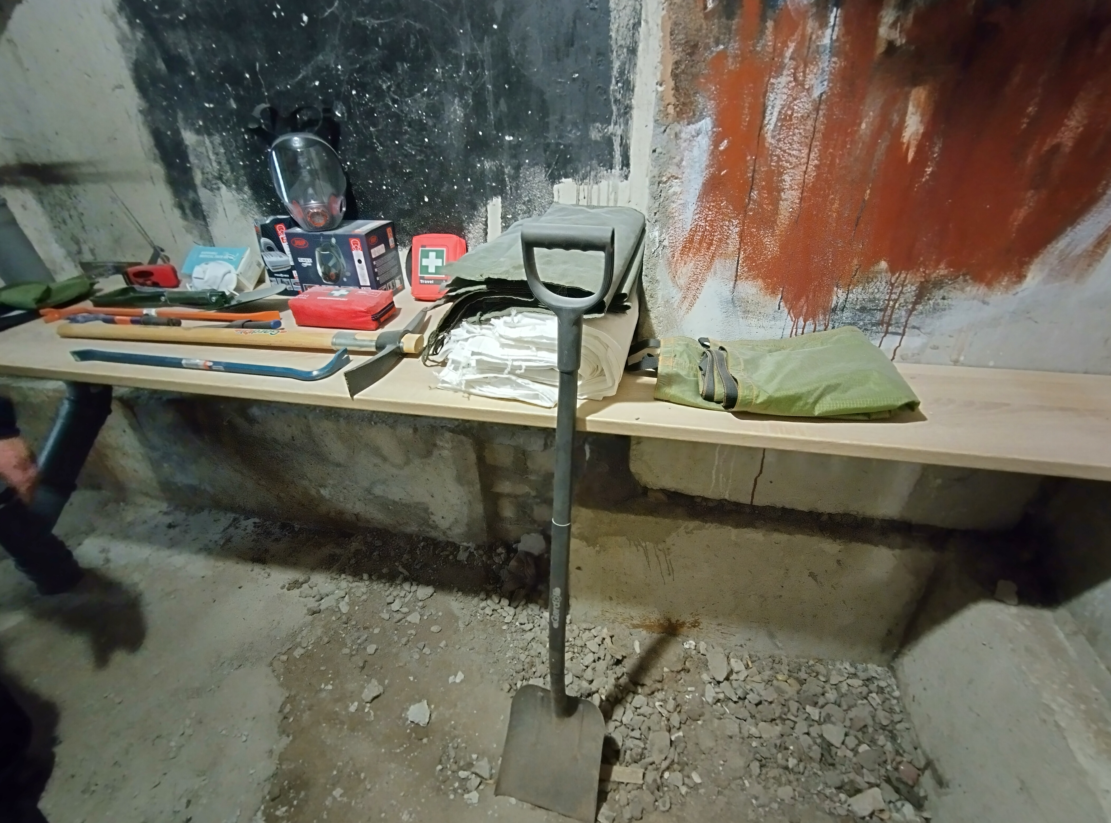
Varjumiskoha lisatingimused
Tagamaks varjumiskohas viibijatele turvalisemad ja inimväärsed tingimused, on varjumiskohale soovitatav rakendada ka lisatingimused.
varuelektritoite tagamine seadmete ja valgustuse jaoks,
sobilik temperatuur,
istumiskohad,
lae toestamise materjalid,
meditsiinivahendid,
kanderaam või lohisti/lohistuslina,
liivakotid ja labidas,
varjumiskoha märgistus,
tehnosüsteemide ajutise sulgemise võimalused,
siseruumi sobilike materjalide kasutamine,
toiduvalmistamise võimalused,
vesi,
jäätmemajandus,
lastega tegelemise võimalused,
personaalsed kaitsevahendid,
esmased tulekustutusvahendid,
CO2 andur ja suitsuandur,
teabekandjad,
sidevahendid,
varjumist korraldavate isikute rollijaotus,
muu vajalik.

Slide 6
Varjumisplaan
Eesmärk on ehitise varjumisvõimaluste hindamise ja kohandamise kaudu tagada ning kirjeldada kõige sobilikumad varjumisvõimalused ehitise kasutajatele vahetu kõrgendatud ohu korral.
Varjumisplaan varjendiga hoones, sh uues hoones, kirjeldab varjumise korraldust.
Varjumisplaani koostamisel olemasolevas hoones hinnatakse esmalt varjumisvõimalusi, nende olemasolul kohandatakse varjumiskoht.
Tegevuskava varjumiskoha vastutajale: a) ettevalmistav etapp, b) valmiduse etapp, c) valmisolekusse seadmise etapp, d) valmisoleku etapp, e) valmidusse tagasi seadmise etapp.

Slide 7
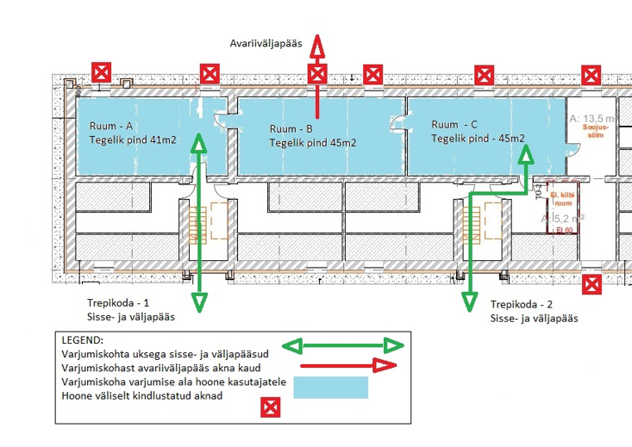
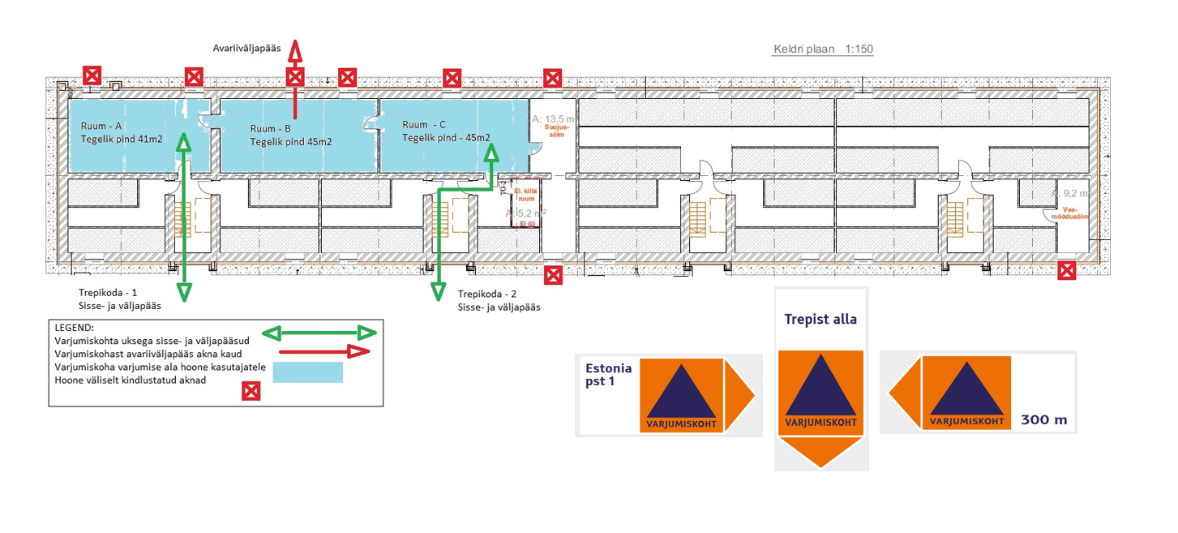

Varjumisplaani skeem

Slide 8
Toetatavad tegevused
Toimiva ligipääsu ja avariiväljapääsu korrastamine või rajamine;
Üldkasutatava ruumi avatäidete kindlustamiseks vajaliku materjali soetamine;
Üldkasutatava ruumi lagede toestamiseks vajaliku materjali soetamine ja paigaldamine;
Varjumiskohta vee ja kanalisatsiooni väljaehitamine;
Korterelamu elektripaigaldise varutoiteseadmega ühendamise valmiduse loomine ning sellega seotud projekteerimis-, ehitus- ja rekonstrueerimistööde ja/või elektripaigaldise auditi tegemine;
Varutoiteseadme soetamine;
Hädaolukorra tarvikute soetamine;
Konsultandi teenuse ostmine varjumisplaani koostamiseks ja varjumiskoha kohandamiseks vajaliku eskiisi, skeemi, projekti vmt koostamiseks. (kuni 10% taodeldavast kogusummast).

Slide 9
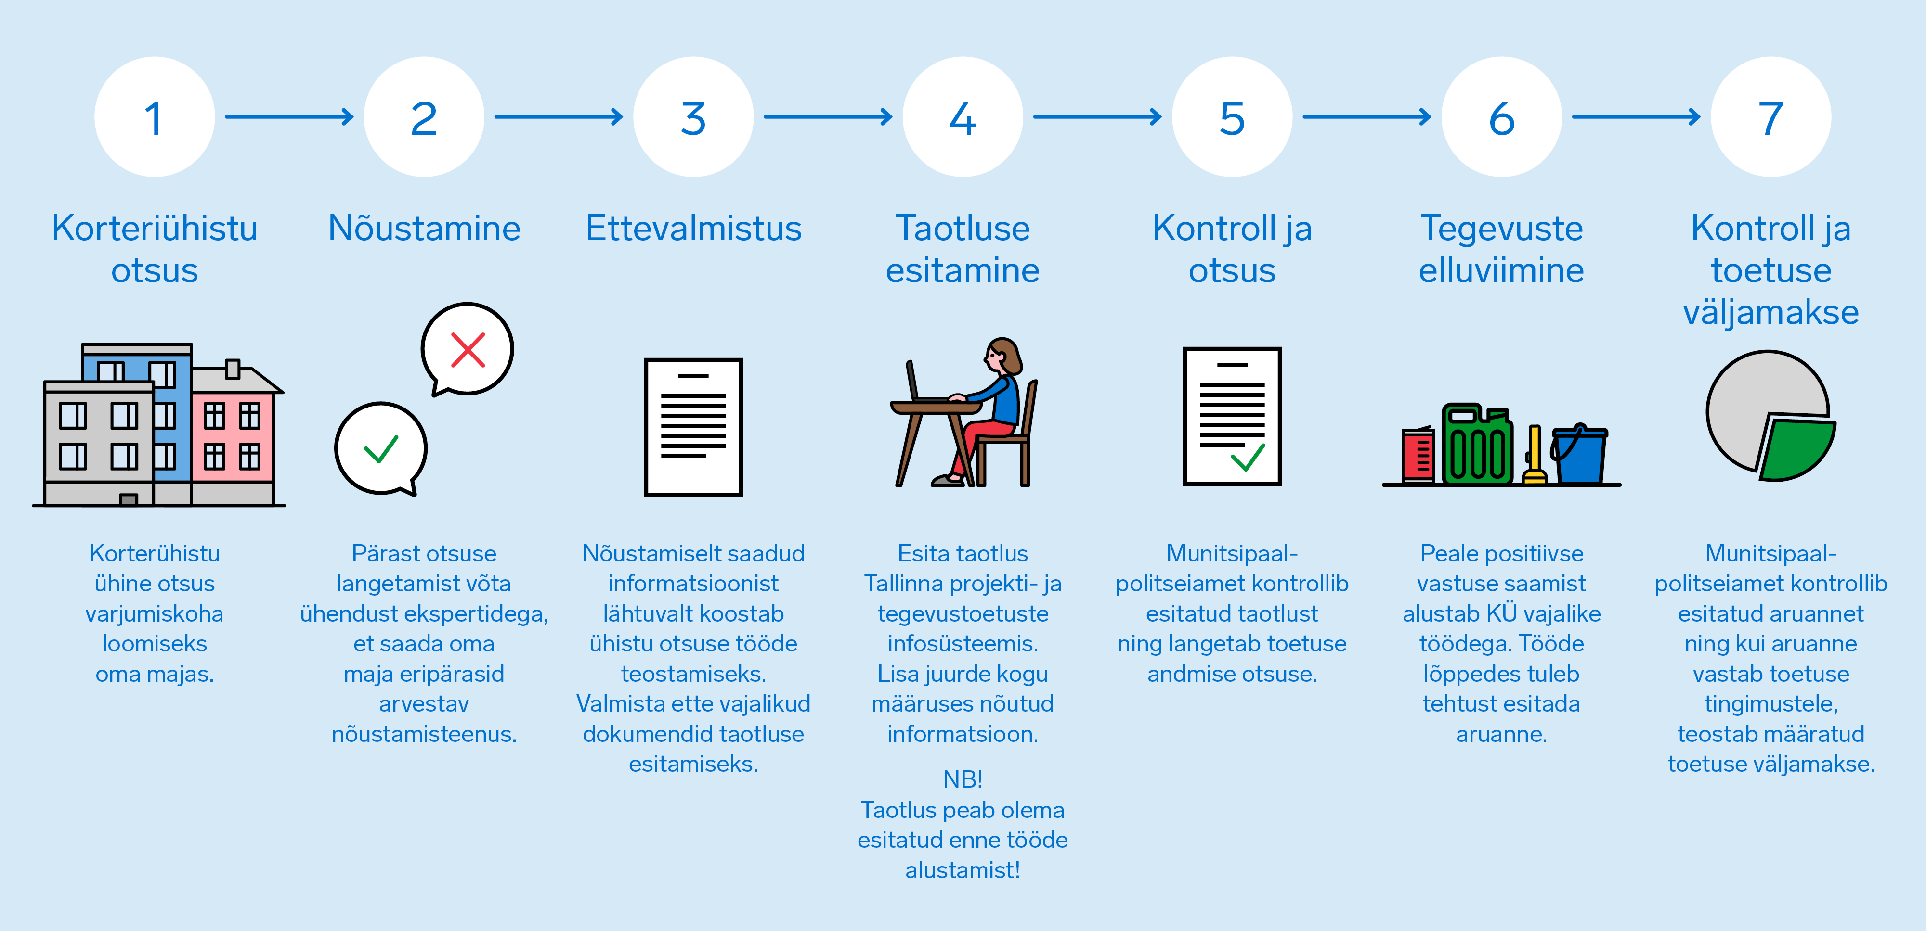
Menetluse protsess

Slide 10
Varjumiskoha näidis Tallinnas

Slide 11
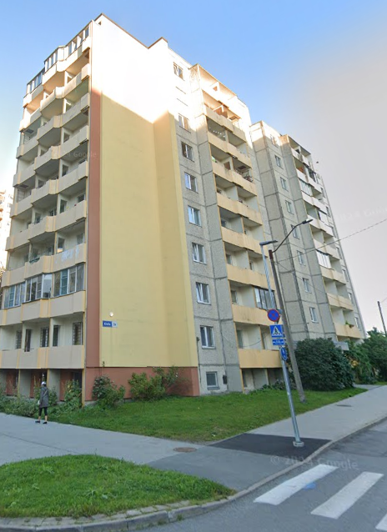
Varjumiskoha näidis Kivila 3a
Tegemist on õppeklassiga:
… õppe- ja näidismaterjal, kust saavad kogemusi ja teadmisi ammutada kõik huvilised;
… erinevad lahendused, mida vastavalt maja ja omaniku võimalustele kasutada.
Plaanis on luua külastamine broneerimise kaudu.

Slide 12
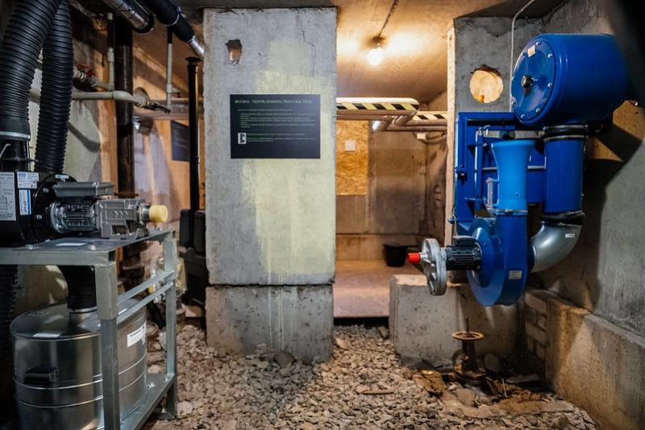
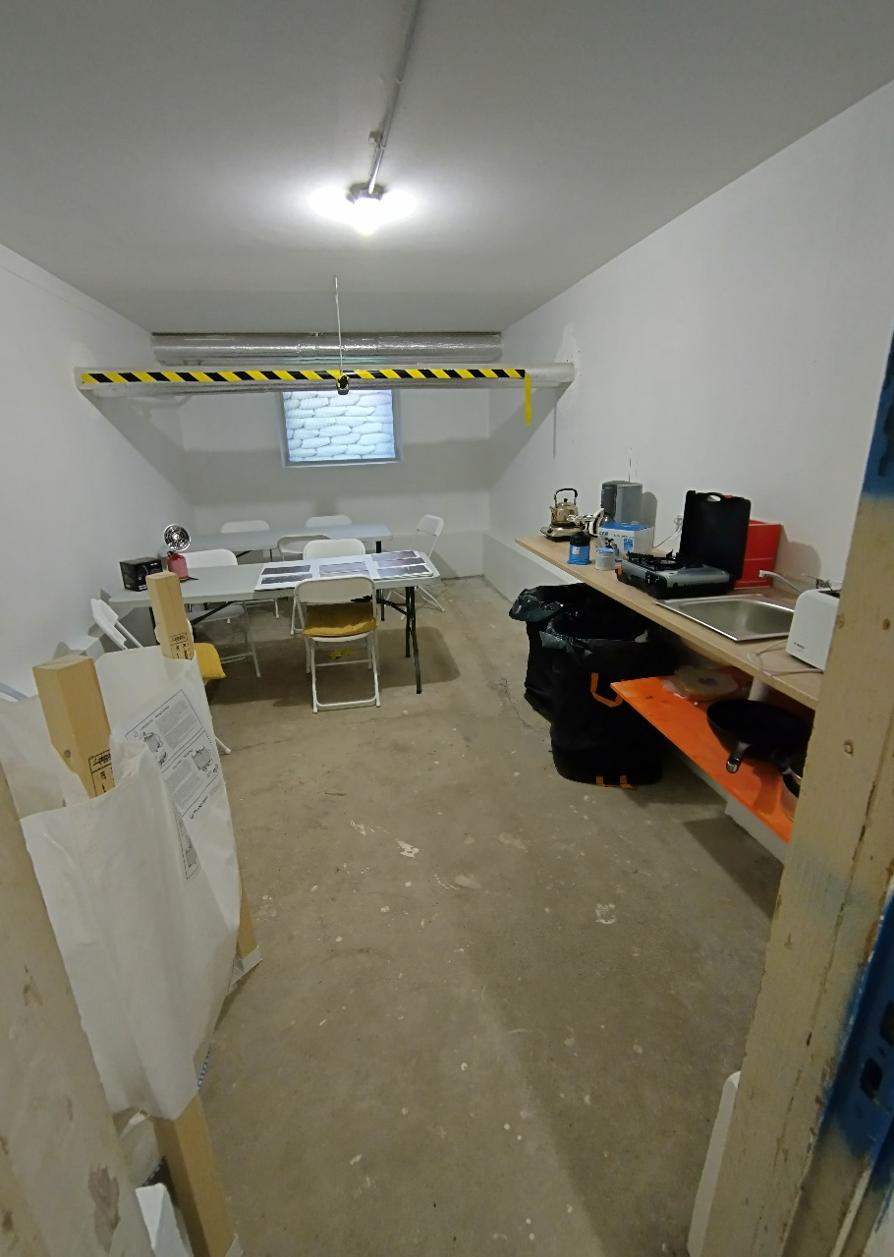
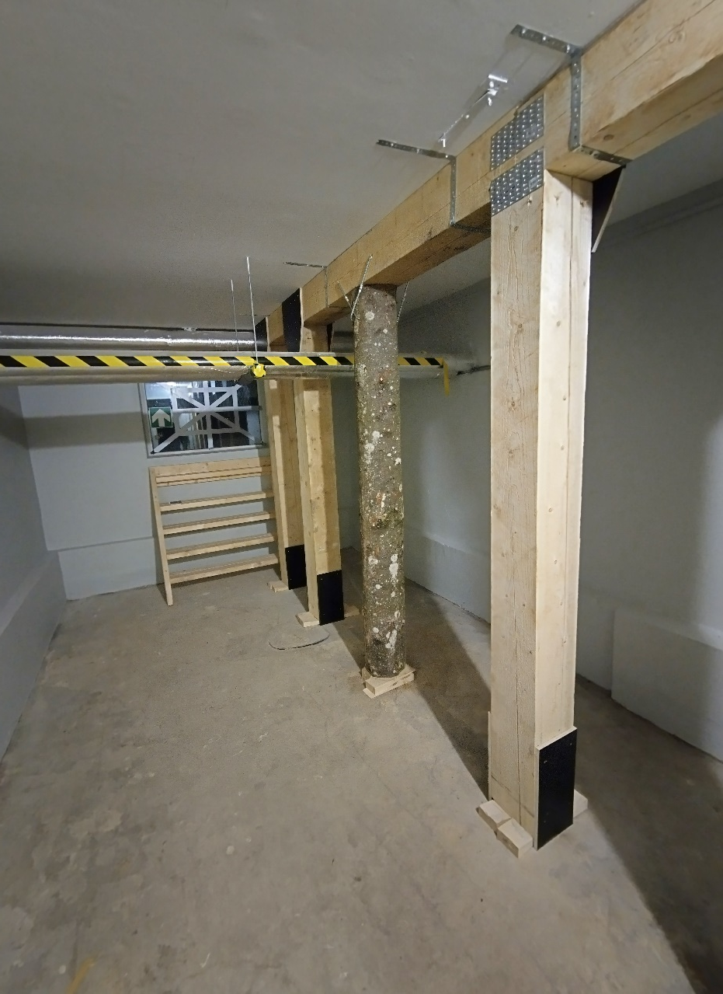
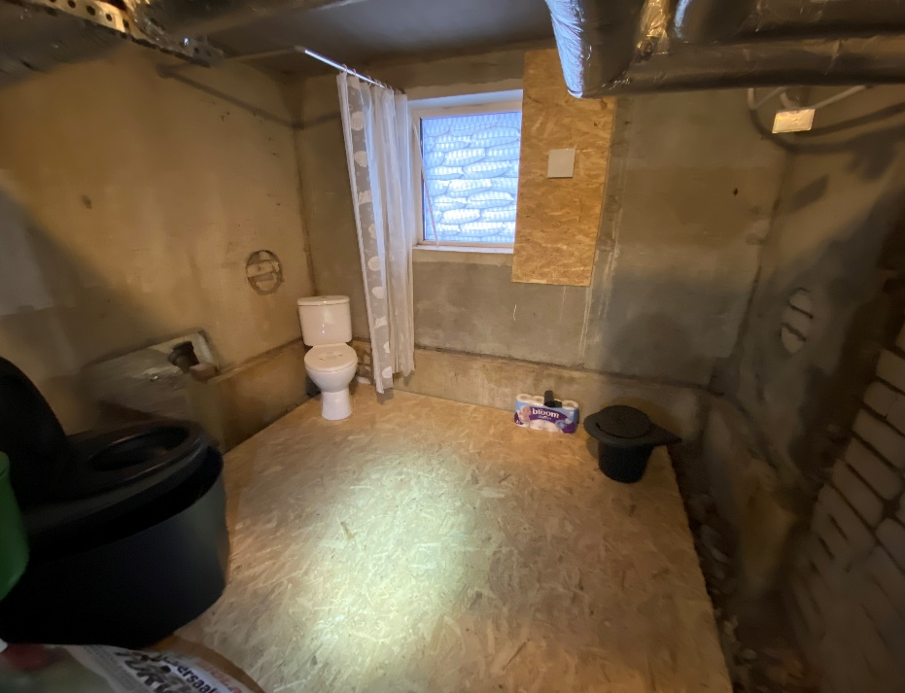
Kivila 3a näidisvarjumiskoht

Slide 13
Iseteeninduskeskkonna visuaalne tutvustus
Lisainfo: mittetulundus.tallinn.ee

Slide 14
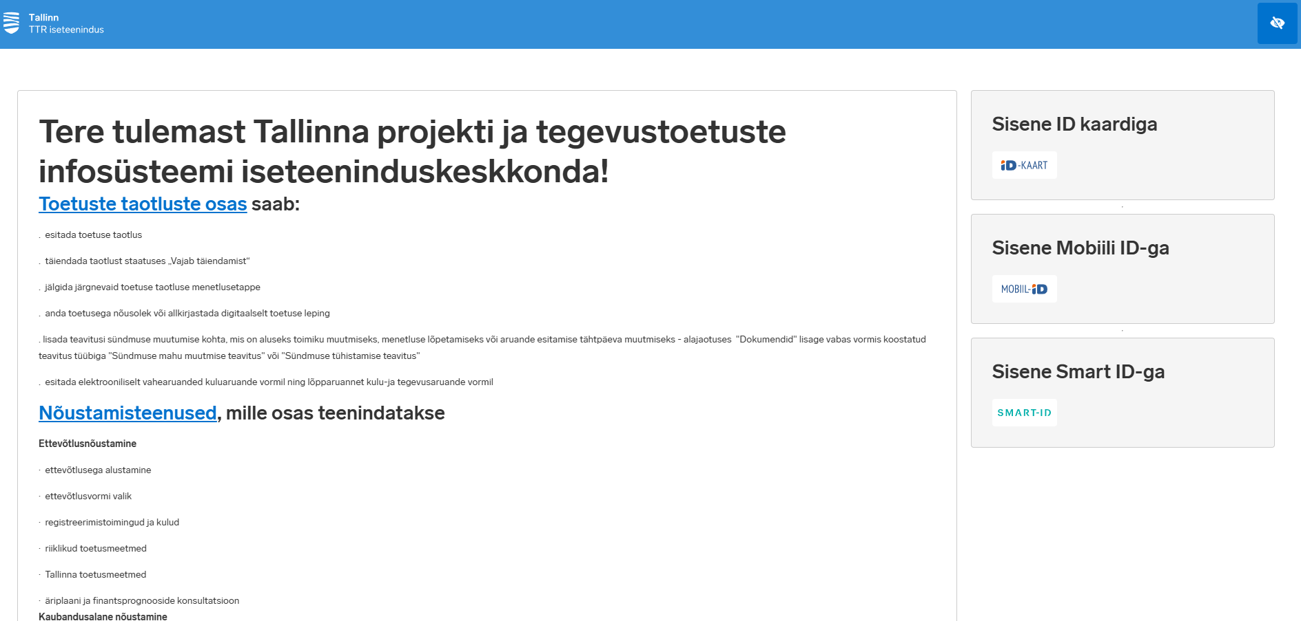
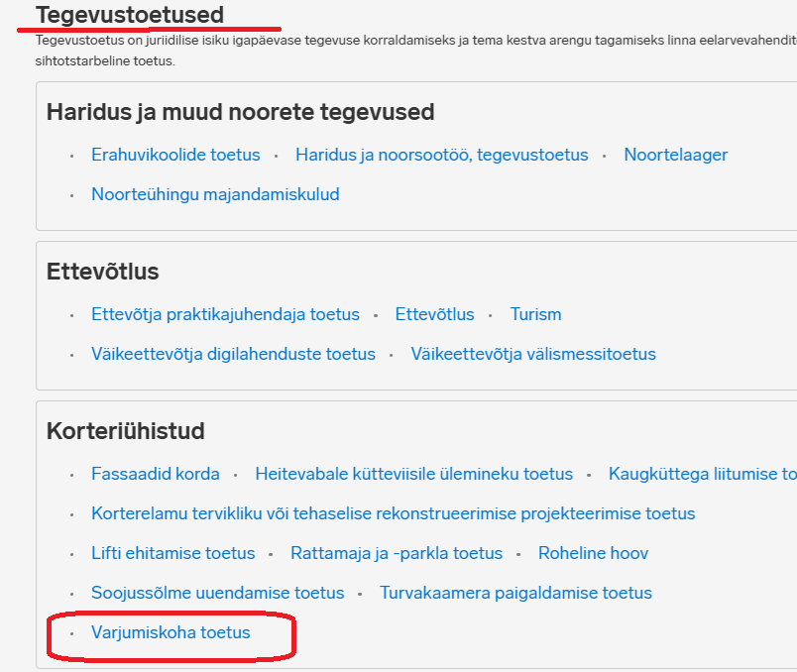
Taotluse esitamine https://mittetulundus.tallinn.ee/

Slide 15
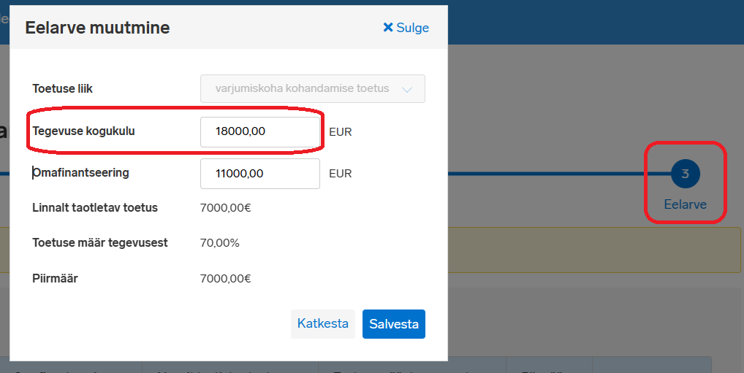
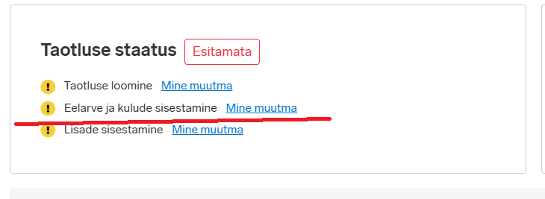
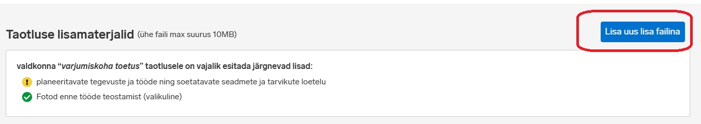
Eelarve ja kulu kujunemine koos kirjeldusega
Taotluse vormil sammus nr 3 eelarvet sisestades märkige planeeritav tööde kogukulu, seejärel arvutab süsteem taotletava toetuse osakaalu
Pärast taotluse vormi salvestamist täitke eelarve tabelis väli „Kulu kujunemise alused ja sisu kirjeldus“. Palun kirjeldage seadmete ja\või tarvikute ja\või materjali soetamise tüki arvud ja lisage tüki hind. Lisage samuti tööde teostamise kulu suurus jm asjakohane
Seejärel laadige üles lisamaterjali failid

Slide 16
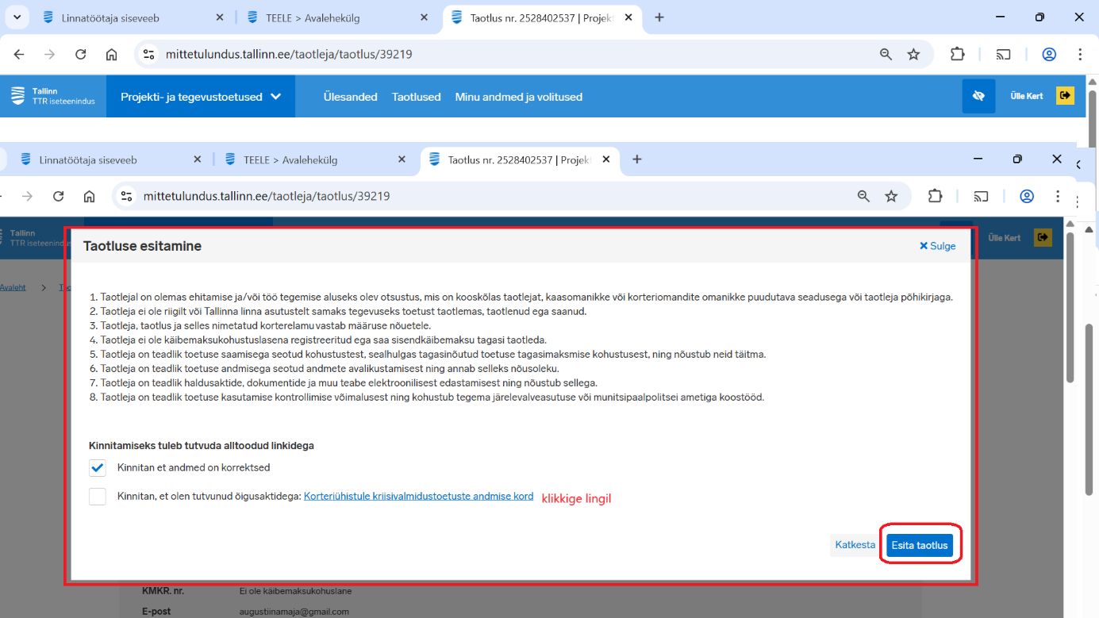
Taotluse kinnitamine

Slide 17
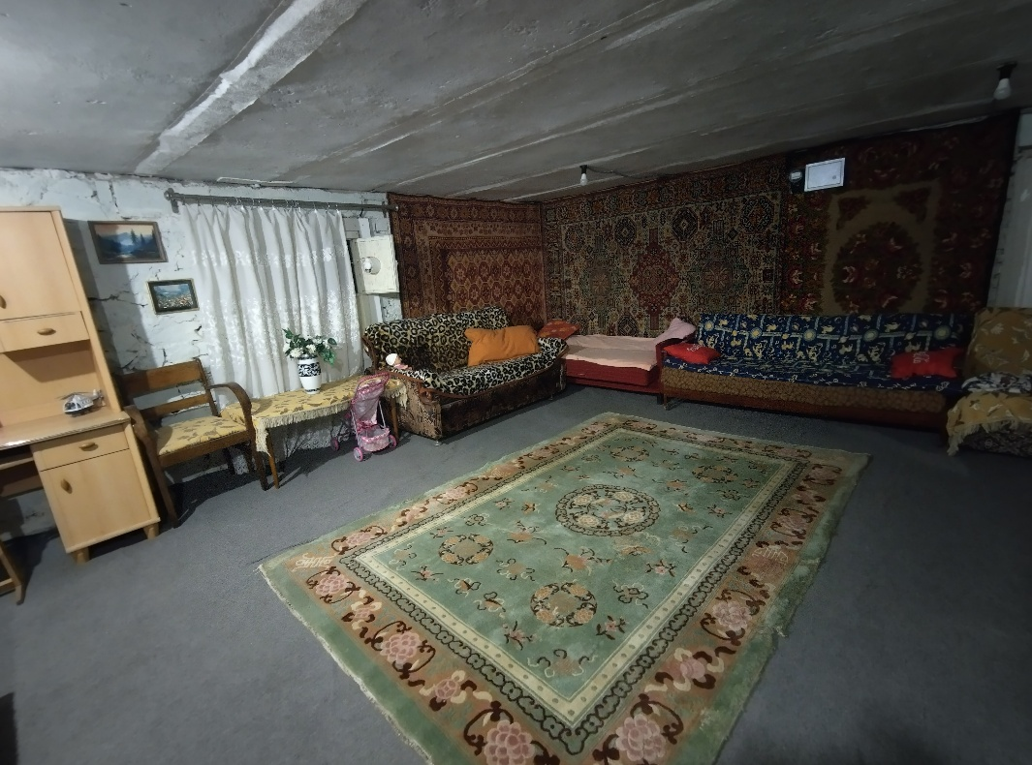
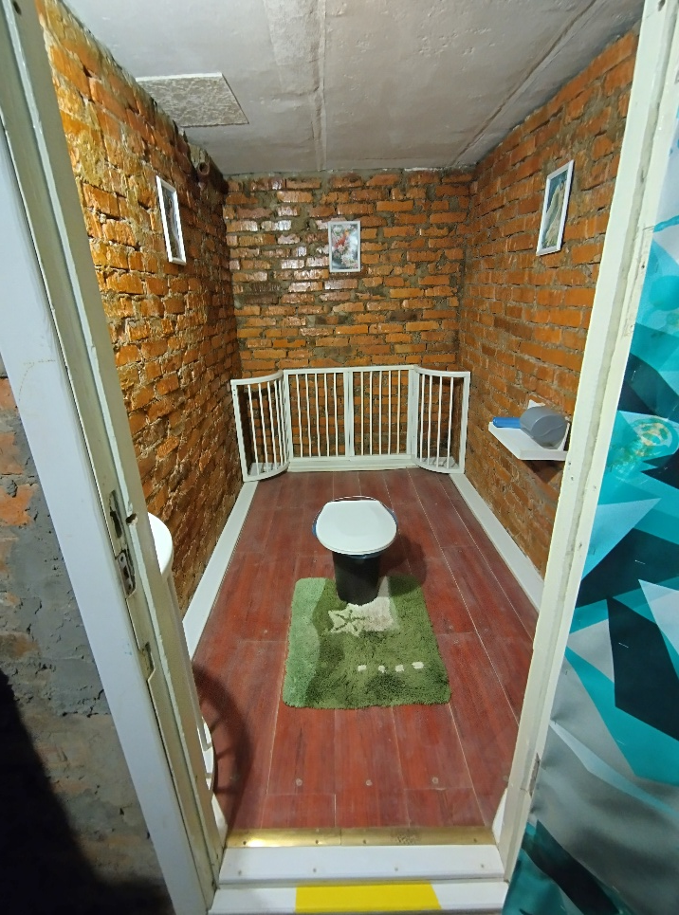
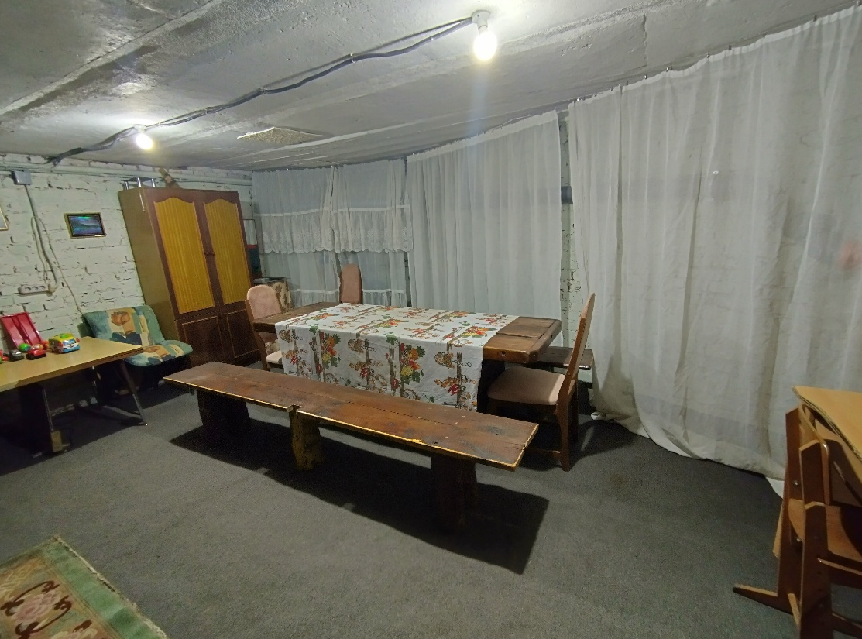
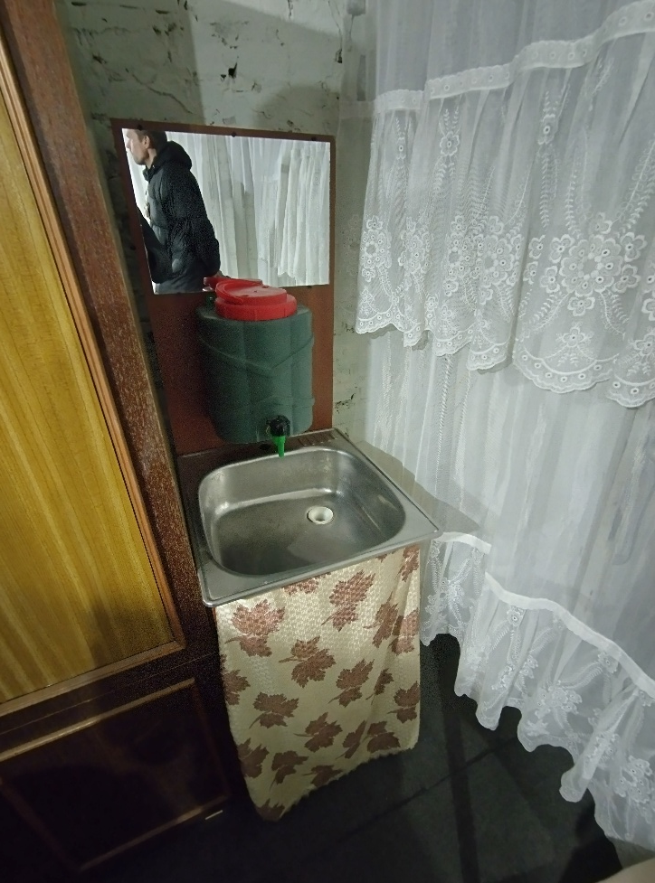
Korterelamu varjumiskoht Zõtomõris

Slide 18
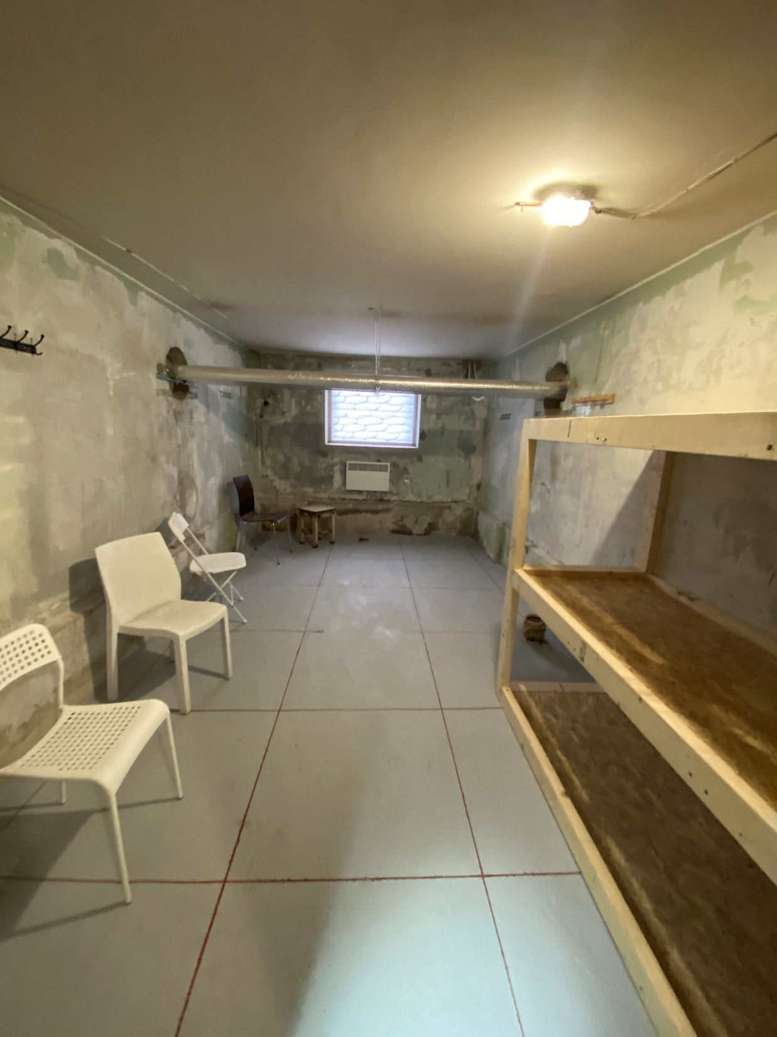
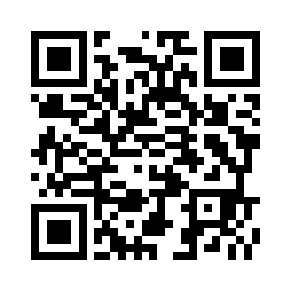
Täname!
tallinn.ee/kriisiennetus

